Slide 1
PROJET IA 2024 ()
Détection des Fakes News ou Deep Fakes ?
Détection des Fakes News
Détection Deep Fakes
Domaine?
Réponse : en cours …
Santé
Science
Technologie
Economie
Divertissement
Histoire,
Culture
Environnement
Education
Energie
Justice …
- Définir l’approche ou modèle
- Recherche des DataSests
Définir Modèle 2,3…
- Validation
- Comparaison
- Apprentissage (Projet IA)
Validation

Slide 2
Preprocessing
Entrer les deux fichiers « Text » pour l’apprentissage
Choisir les 2 listes d’images (fake, not fake)
Choisir une video
LIB :
- NLTK
- spaCy
- Gensim
- FastTex
- Netoyage
- Supression de mots vides
- Stemming (recherche la racine des mots)
- OR Lemmatisation (meilleure que stemming) utilisation de dictionnaire (spacy).
-
Word2vec
LLM
…
Vectorisation, statistics data

Slide 3
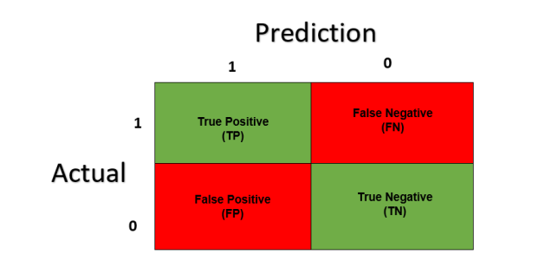
Apprentissage
Preprocessing
LSTM
BLSTM
PA
RNN (Reccurent Neural Network
SVN (Support Vector machine)
…
LIB:
- Keras
- Tensflow
Choisir le modelé
Evaluation
Entrer les deux fichiers « Text » pour le test
Choisir les 2 listes d’images pour le test (fake, not fake)
Choisir les 2 videos
occuracy
Precision
Recall
F1-score
Evaluation

Slide 4
Planification du projet

Slide 5
Affectation des responsable des taches

